Slide 1
Elasticsearch入门
zhangyi@deepblueai.com

Slide 2
ES用途
搜索
统计

Slide 3
ES优势
为什么不是sphinx，solr？
ES努力成为黑盒，低门槛：
分布式
实时
搜索+分析
Notes:
Elasticsearch，Solr和Sphinx之间的差异很小。它们都实现了它们的主要目的 – 提供有效和快速的搜索。
ES主要是在数据方案、存储、数据可视化及易用性方面比较占优势。
ES已证明它对大多数项目都是最合适最好用的搜索引擎。
它快速，灵活且易于使用，不仅提供快速和相关的搜索功能，而且可以单独作为存储手段。
它非常适合在日志中搜索数据以快速识别应用程序的问题，并实时可视化Web应用程序中正在发生的所有事情。

Slide 4
认识ES
一个分布式实时文档存储，每个字段可以被索引与搜索
一个分布式实时分析搜索引擎
能胜任上百个服务节点的扩展，并支持PB级别的结构化或非结构化数据
Notes:
近实时索引：
Elasticsearch能够几乎立即（在不到1秒内）快速索引快速变化的数据。在数据库不断更新的项目中使用它是合适的。
例如，在优步，Elasticsearch实时汇总动态（激增）定价和供应定位的业务指标。它能够在高峰时间每秒处理超过1,000个查询。
高可扩展性：
当关系型数据库数据增长时，查找数据就变得更加困难。但是当数据库变大时，Elasticsearch可以扩展，因此搜索速度不会降低。
储存：
ES不仅可以用作索引器，还可以用作数据存储器。（但不建议这么做，数据还是放在数据库中，仅用ES来索引数据和存储日志）。

Slide 5

ES的由来
作者Shay Banon 认为自己使用 Lucene 完全是一种偶然，当年他还是一个待业工程师，跟随自己的新婚妻子来到伦敦，妻子想在伦敦学习做一名厨师，而自己则想为妻子开发一个方便搜索菜谱的应用，所以才接触到 Lucene。
直接使用 Lucene 构建搜索有很多问题，包含大量重复性的工作，所以 Shay Banon 便在 Lucene 的基础上不断地进行抽象，让 Java 程序嵌入搜索变得更容易，经过一段时间的打磨便诞生了他的第一个开源作品“Compass”，中文即“指南针”的意思。
之后，他找到了一份面对高性能分布式开发环境的新工作，在工作中他渐渐发现越来越需要一个易用的、高性能、实时、分布式搜索服务，于是决定重写 Compass，将它从一个库打造成了一个独立的 server，并创建了开源项目，并取名ElasticSearch
Notes:
许多年前，一个刚结婚的名叫 Shay Banon(沙伊·芭农) 的待业开发者，跟着他的老婆去了伦敦，他的老婆在那里学习厨师。 在寻找一个赚钱的工作的时候，为了给他的老婆做一个食谱搜索引擎，他开始使用 Lucene 的一个早期版本。直接使用 Lucene 是很难的，因此 Shay 开始做一个抽象层，Java 开发者使用它可以很简单的给他们的程序添加搜索功能。 他发布了他的第一个开源项目 Compass。后来 Shay 获得了一份工作，主要是高性能，分布式环境下的内存数据网格。这个对于高性能，实时，分布式搜索引擎的需求尤为突出， 他决定重写 Compass，把它变为一个独立的服务并取名 Elasticsearch。
第一个公开版本在2010年2月发布，从此以后，Elasticsearch 已经成为了 Github 上最活跃的项目之一，他目前拥有超过1400名代码贡献者。 一些公司已经开始围绕 Elasticsearch 提供商业服务，并开发新的特性，但是，Elasticsearch 将永远开源并对所有人可用。
据说，Shay 的老婆还在等着她的食谱搜索引擎…

Slide 6
分布式集群
Notes:
ElasticSearch，每个索引被分成多个分片（默认每个索引5个主分片primary shard），每个分片又可以有多个副本。当一个文档保存或删除时（主分片中新增或删除），这个文档对应的复制分片之间必须保持同步。那如何保持分片副本同步呢？内部使用数据复制模型。
ElasticSearch的数据复制模型是基于主从备份模型的。每一个复制组中会有一个主分片，其他分片均为复制分片。主分片服务器是所有索引操作的主要入口点（索引、更新、删除操作）。一旦一个索引操作被主服务器接受之后主分片服务器会将其数据复制到其他副本。

Slide 7
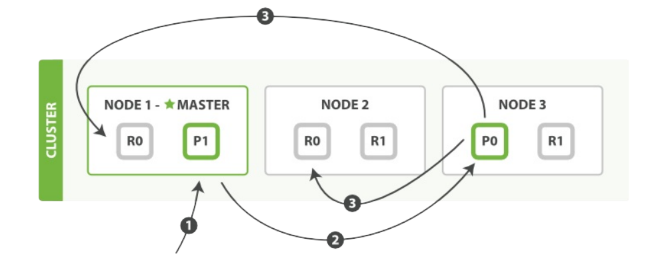
数据复制模型
1、客户端给Node1主节点发送新建、索引或删除请求。
2、Node1节点使用文档的_id确定文档属于分片0。它转发请求到Node3，分片0位于这个节点上。
3、Node3在主分片上执行请求，如果成功，它将转发请求到其他副本节点上，当所有副本节点报告成功，Node3返回成功到Node1协调节点上，Node1节点再返回给客户端。
Notes:
1、客户端给Node1主节点发送新建、索引或删除请求操作。
2、Node1节点使用文档的_id确定文档属于分片0。它转发请求到Node3，主分片P0位于这个节点上。
3、Node3在主分片P0上执行请求，如果成功，它将转发请求到其他副本节点上，当所有副本节点报告成功，Node3返回成功到Node1协调节点上，Node1节点再返回给客户端。

Slide 8
启动ES
下载步骤
curl -L -O https://artifacts.elastic.co/downloads/elasticsearch/elasticsearch-5.6.4.tar.gz
tar -xvf elasticsearch-5.6.4.tar.gz
cd elasticsearch-5.6.4/bin
单机模式：
./elasticsearch -d
集群模式
./elasticsearch -Ecluster.name=my_cluster_name -Enode.name=my_node_name1
./elasticsearch -Ecluster.name=my_cluster_name -Enode.name=my_node_name2
Notes:
ES当前最新版本为7.7，这里为了演示方便，采用了5.6.4版本的ES。

Slide 9
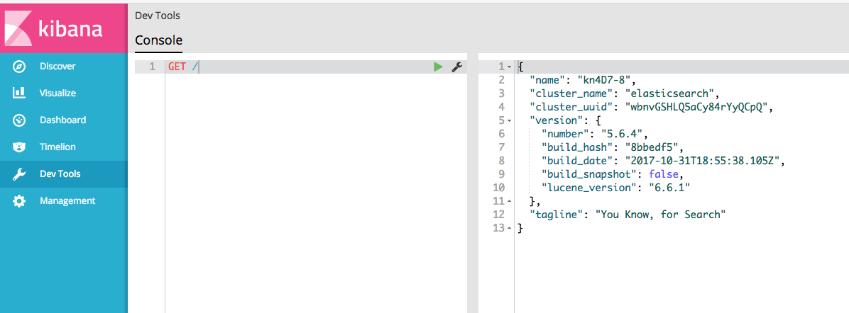
启动kibana
Notes:
使用Kibana中的Dev Tools工具，填写GET /，可以获取到ES的一些基本信息，ES的版本是多少，lucene的版本是多少，还有集群的名称等信息。

Slide 10
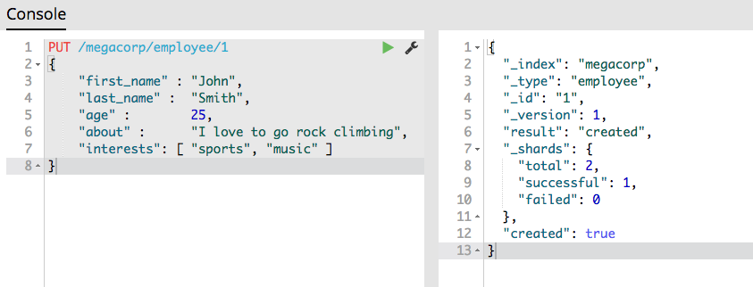
索引第1位员工
index:megacorp
type=employee
id=1
Notes:
用RESTful风格保存一个megacorp的索引，类型为员工，id为1，body中的字段是员工的属性。

Slide 11
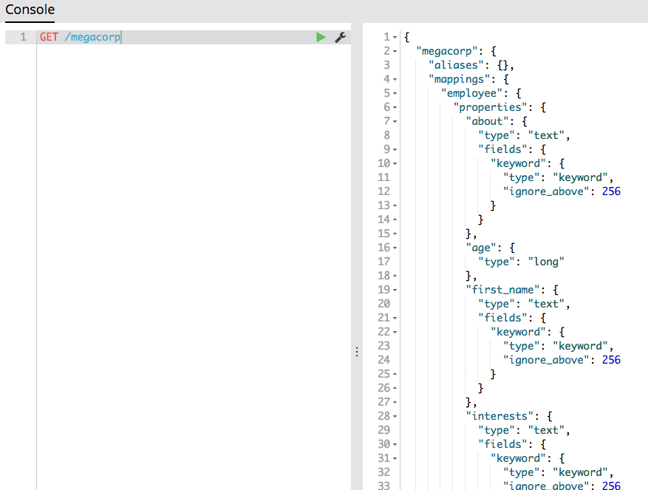
查看索引
Notes:
使用GET请求索引名称，可以获取当前索引的状态，索引中存在的类型（员工）及员工的字段属性。

Slide 12
搜索

Slide 13
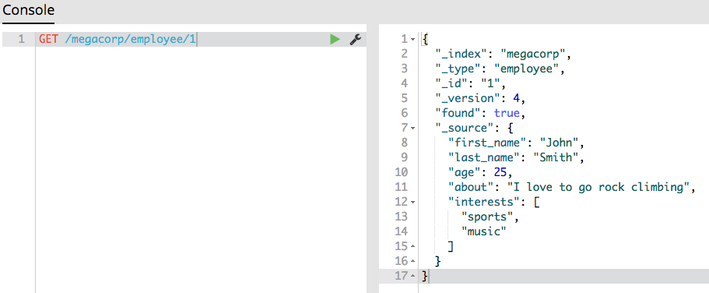
按ID查询员工
Notes:
用一个GET请求/索引名称为megacorp/类型为员工/ID为1的员工信息

Slide 14
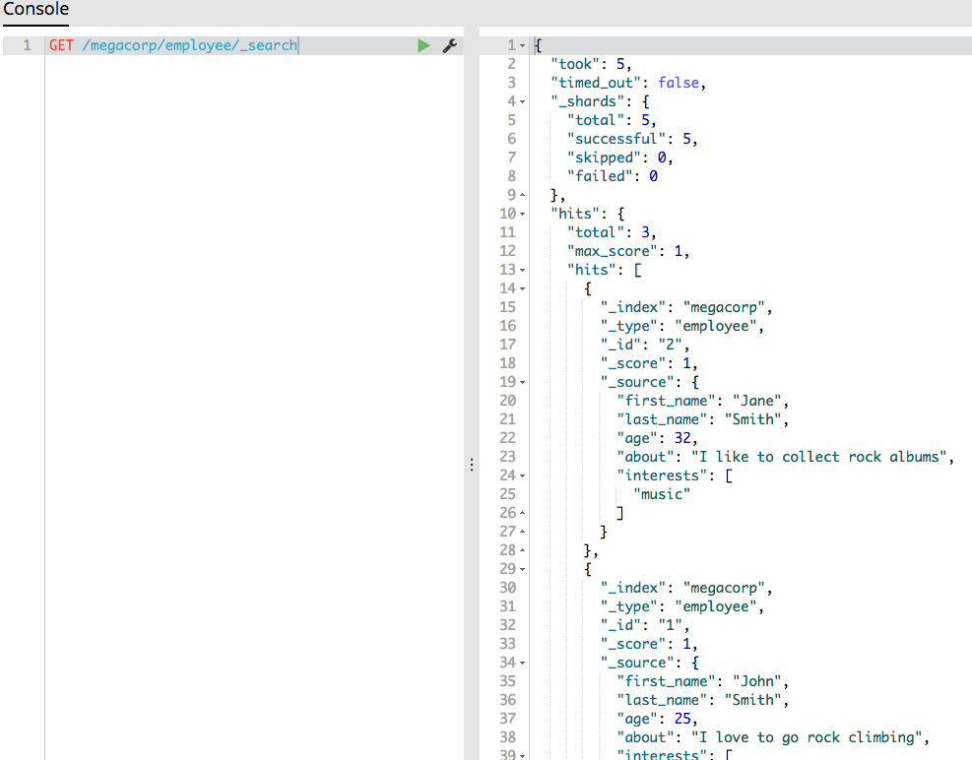
无条件搜索
Notes:
search是一种轻量化的搜索，查询字符串搜索非常适用于通过命令行做即席查询。

Slide 15
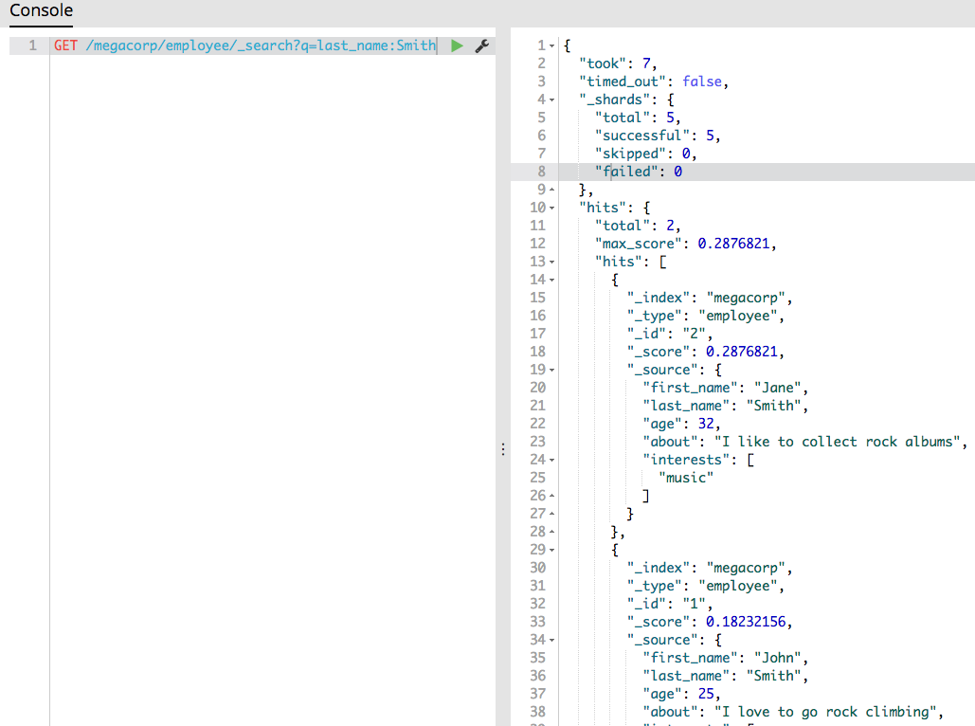
简单条件搜索
Notes:
Search查询要求在查询字符串中拼接传递所有的参数。

Slide 16
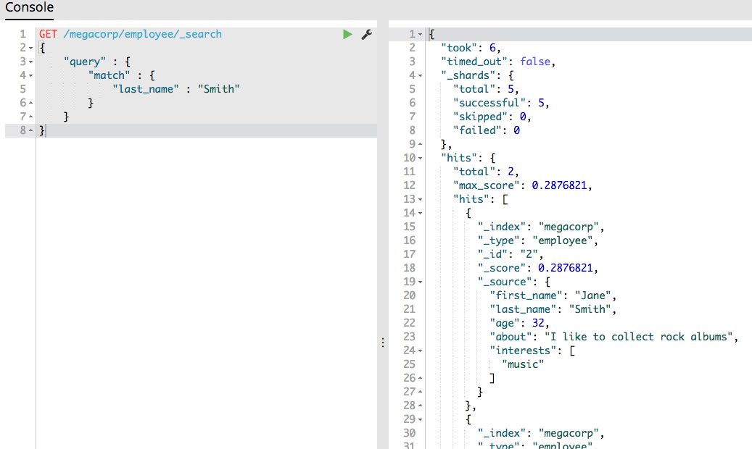
查询表达式搜索
Notes:
这种是请求体版本，要求使用 JSON 格式和更丰富的查询表达式作为搜索语言。
匹配查询 match 是个 核心 查询。无论需要查询什么字段， match 查询都应该会是首选的查询方式。它是一个高级 全文查询 ，这表示它既能处理全文字段，又能处理精确字段。

Slide 17
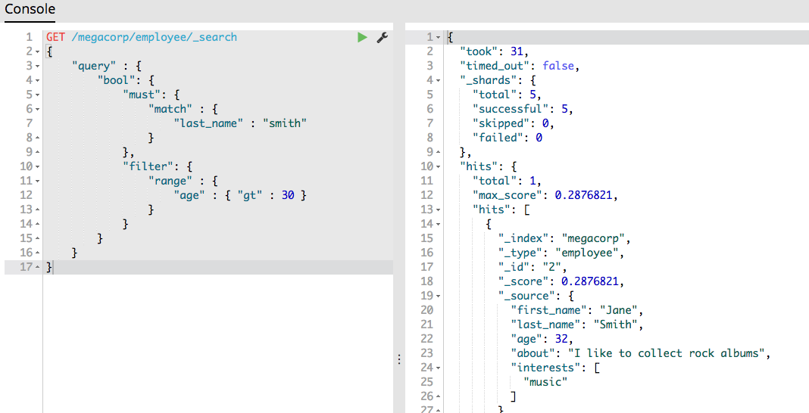
更复杂的表达式
Notes:
bool 查询将多查询组合在一起，接收以下参数：
must
文档 必须 匹配这些条件才能被包含进来。
must_not
文档 必须不 匹配这些条件才能被包含进来。
should
如果满足这些语句中的任意语句，将增加 _score ，否则，无任何影响。它们主要用于修正每个文档的相关性得分。
filter
必须 匹配，但它以不评分、过滤模式来进行。这些语句对评分没有贡献，只是根据过滤标准来排除或包含文档。

Slide 18
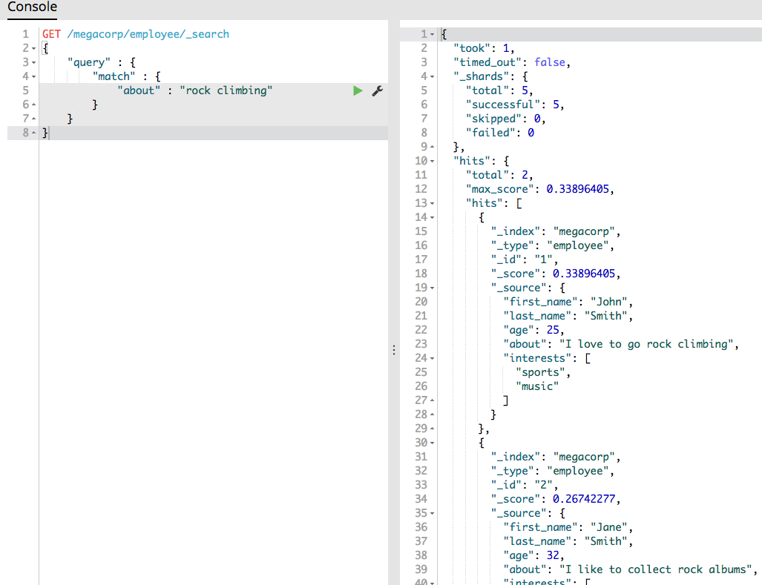
全文搜索
相关性
Notes:
1、检查字段类型 。
标题 about字段是一个 string 类型（ analyzed ）已分析的全文字段，这意味着查询字符串本身也应该被分析。
2、分析查询字符串 。
将查询的字符串rock climbing传入标准分析器中，输出的结果是单个项 quick 。因为只有一个单词项，所以 match 查询执行的是单个底层 term 查询。
3、查找匹配文档 。
用 term 查询在倒排索引中查找 quick 然后获取一组包含该项的文档，本例的结果是文档：1、2 和 3 。
4、为每个文档评分 。
用 term 查询计算每个文档相关度评分 _score ，这是种将词频（term frequency，即词 quick 在相关文档的 title 字段中出现的频率）和反向文档频率（inverse document frequency，即词 quick 在所有文档的 title 字段中出现的频率），以及字段的长度（即字段越短相关度越高）相结合的计算方式。

Slide 19
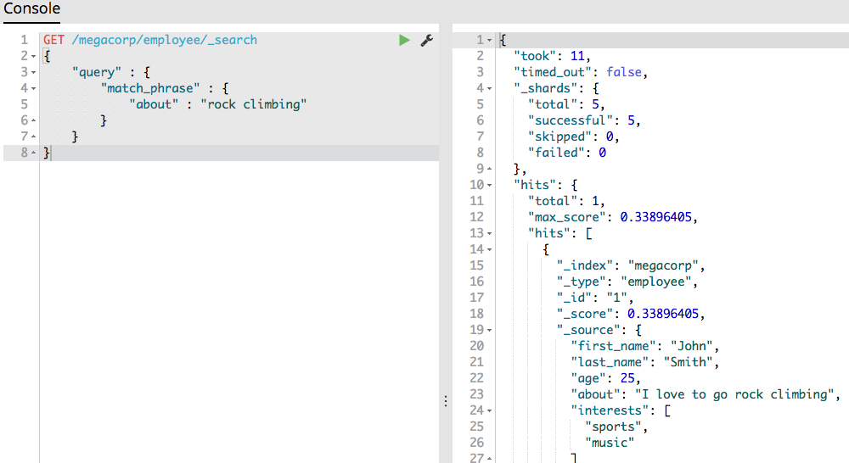
短语搜索
Notes:
短语匹配
match_phrase是短语搜索，亦即它会将给定的短语（phrase）当成一个完整的查询条件。当使用match_phrase进行搜索的时候，你的结果集中，所有的Document都必须包含你指定的查询词组，在这里是“rock climbing”。这看起来有点像关系型数据库的like查询操作。

Slide 20
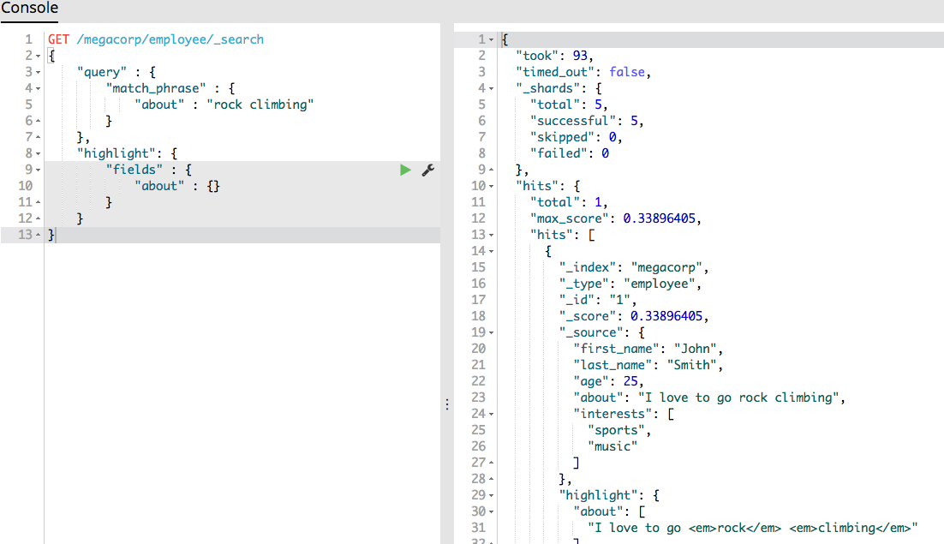
高亮搜索结果
Notes:
高亮搜索结果就是把短语搜索的内容用高亮标签标识出来。

Slide 21
统计

Slide 22
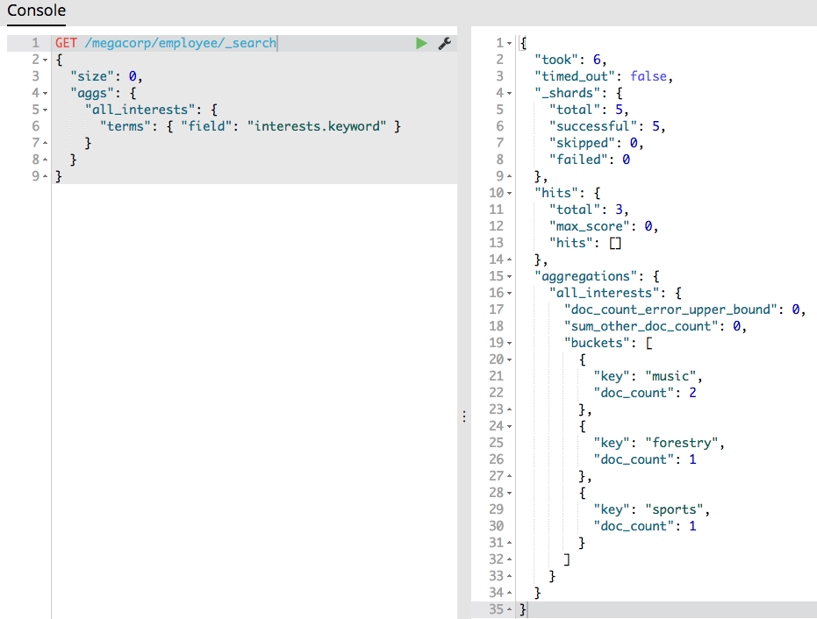
聚合
Notes:
聚合操作被置于顶层参数 aggs 之下（如果你愿意，完整形式 aggregations 同样有效）。
然后，可以为聚合指定一个我们想要名称，本例中是字段all_interests 。
最后，定义单个桶的类型 terms，桶 简单来说就是满足特定条件的文档的集合。

Slide 23
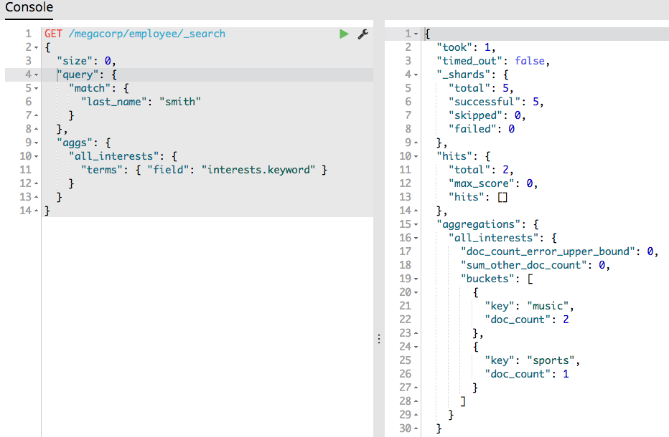
先查询再聚合
Notes:
查询操作和聚合可以组合使用。
如例子，可以先全文索引last_name是smith的人，然后用聚合操作统计关键字。

Slide 24
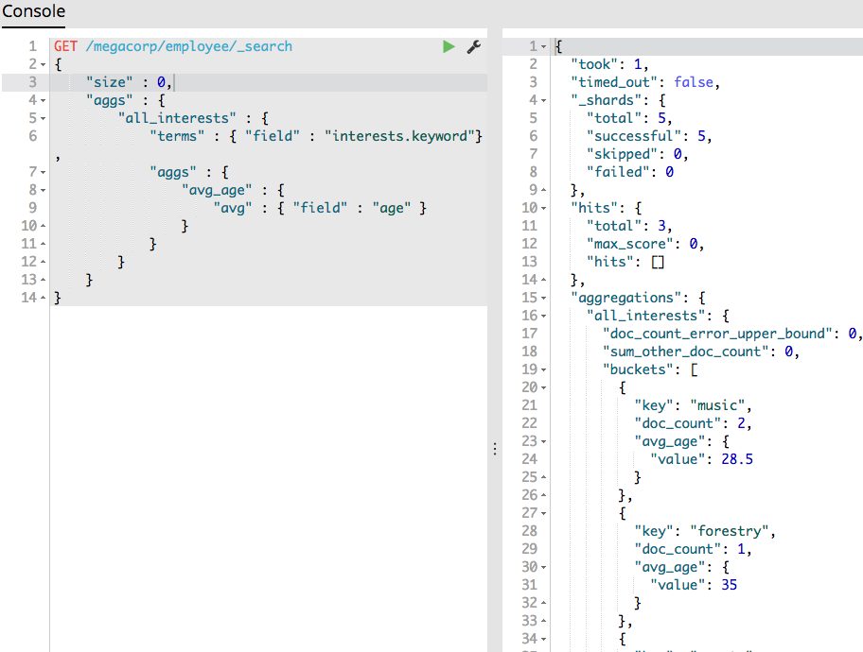
嵌套聚合
Notes:
在一次聚合操作中再嵌套一层聚合操作。
大多数 指标 是简单的数学运算（例如最小值、平均值、最大值，还有汇总），这些是通过文档的值来计算。

Slide 25
系统架构

Slide 26
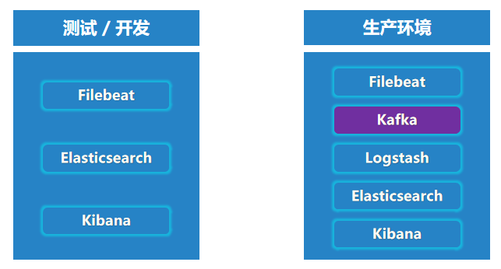
ELK/EFK日志平台

Slide 27
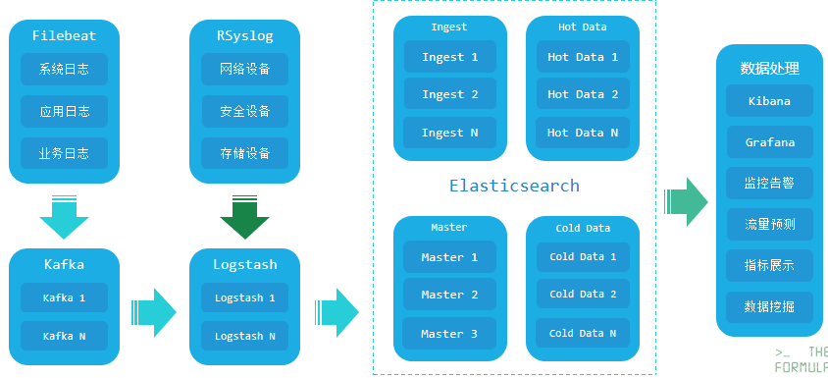
生产环境日志系统架构
Notes:
主节点 负责集群相关的操作，例如创建或删除索引，跟踪哪些节点是的集群一部分，以及决定将哪些分片分配给哪些节点。 Ingest节点 ingest 节点可以看作是数据前置处理转换的节点，支持 pipeline管道 设置，可以使用 ingest 对数据进行过滤、转换等操作，类似于 logstash 中 filter 的作用，功能相当强大。 我把Ingest节点的功能抽象为：大数据处理环节的“ETL”——抽取、转换、加载。 数据节点 数据节点：保存包含索引文档的分片数据，执行CRUD、搜索、聚合相关的操作。属于：内存、CPU、IO密集型，对硬件资源要求高。 Master协调节点 搜索请求在两个阶段中执行（query 和 fetch），这两个阶段由接收客户端请求的节点 - 协调节点协调。 热数据节点 一些使用频率比较高的索引放在热数据节点上，热数据节点一般会保留固定周期的索引数据。 冷数据节点 一般会把超出固定周期的热数据备份成快照存放在冷数据节点上。冷数据节点不直接参与检索，有需要时会从冷数据节点恢复数据到热数据节点上。

Slide 28
应用场景

Slide 29
搜索提示与校错

Slide 30

内容搜索

Slide 31
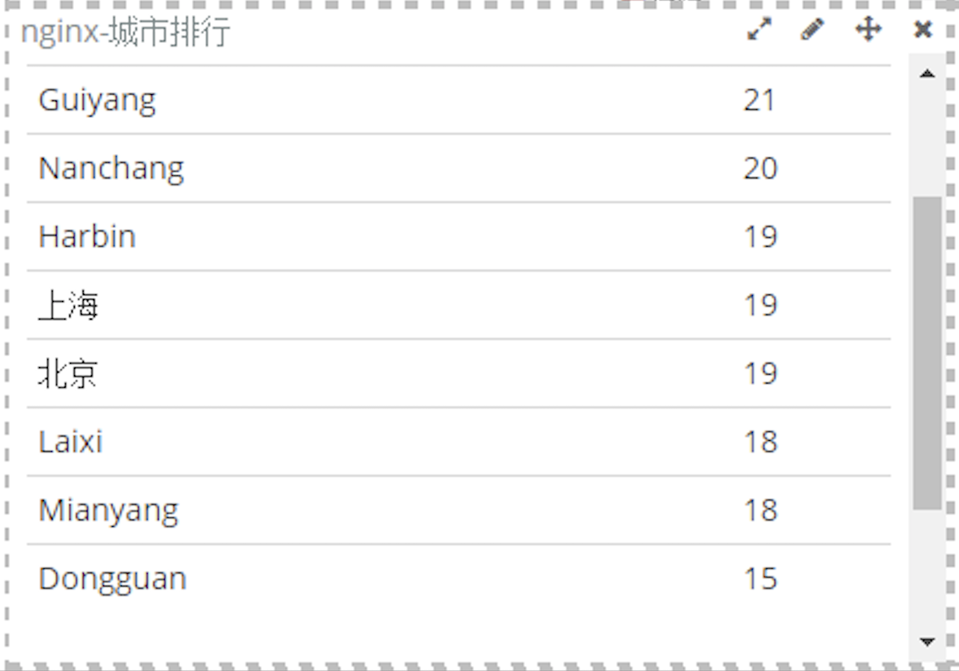
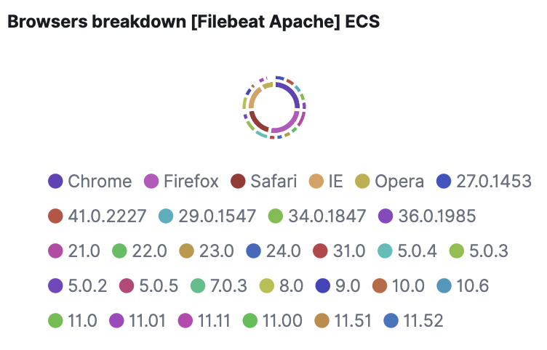
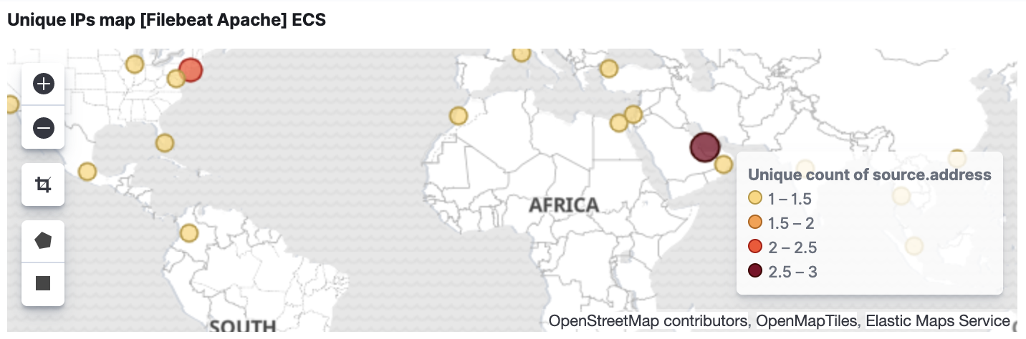
统计分析
Notes:
如果数据中有地理位置经纬度信息，kibana可以直接展示这些地理位置，根据这些地理位置还可以做一些额外的统计工作。

Slide 32
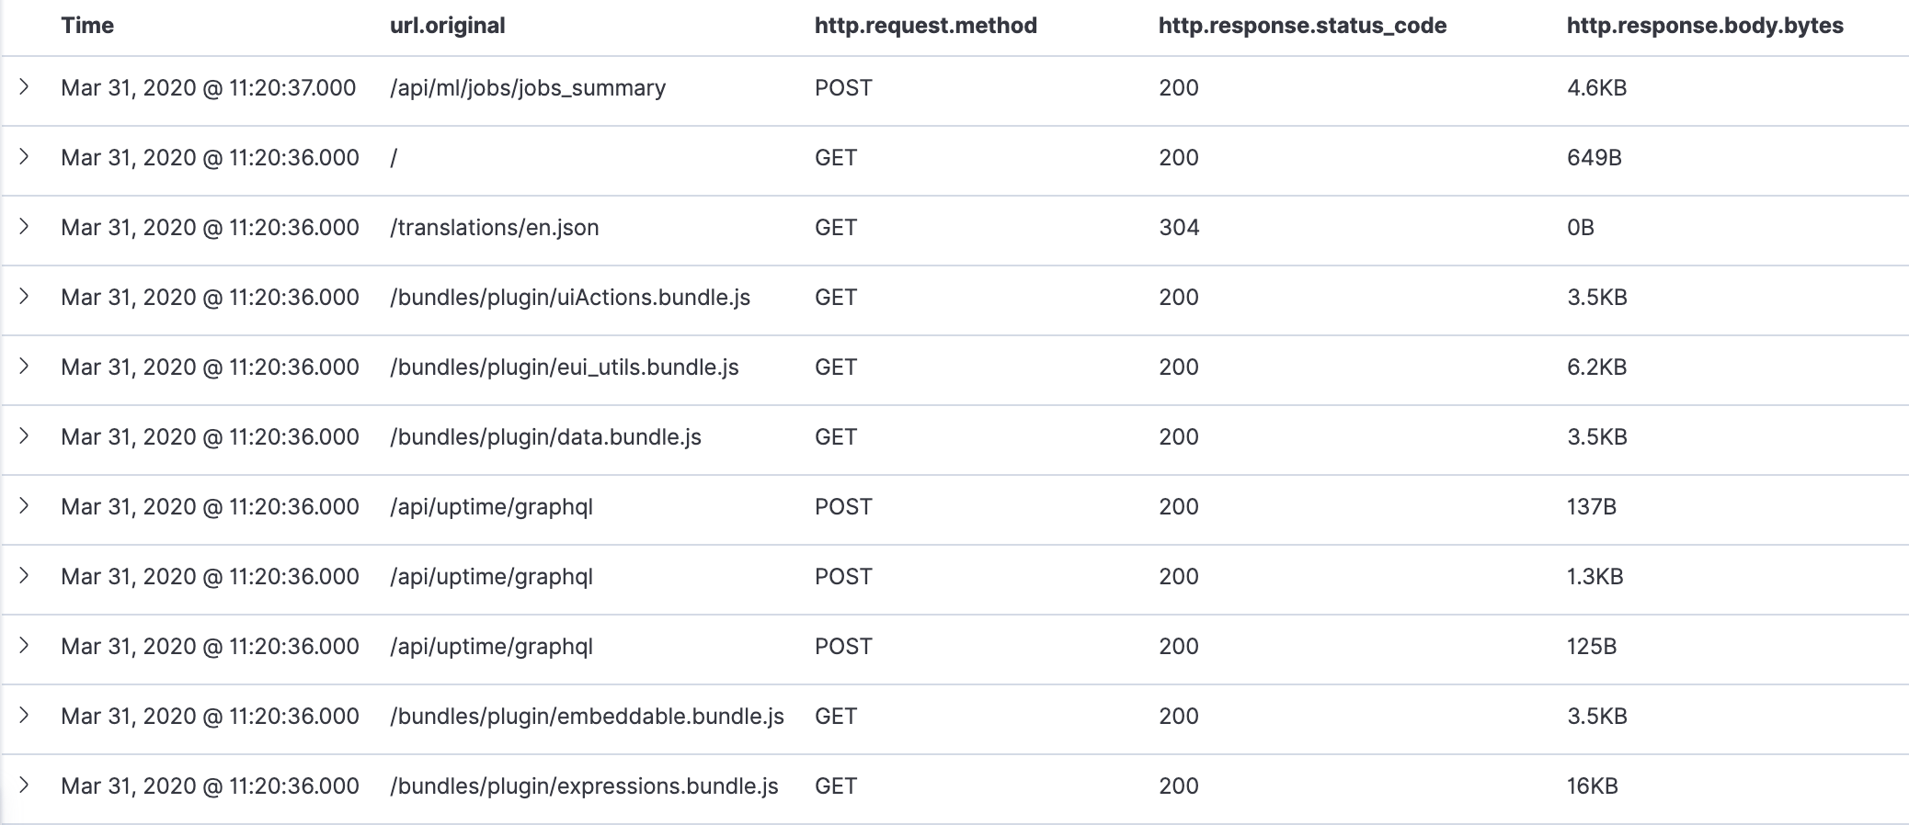
日志分析

Slide 33
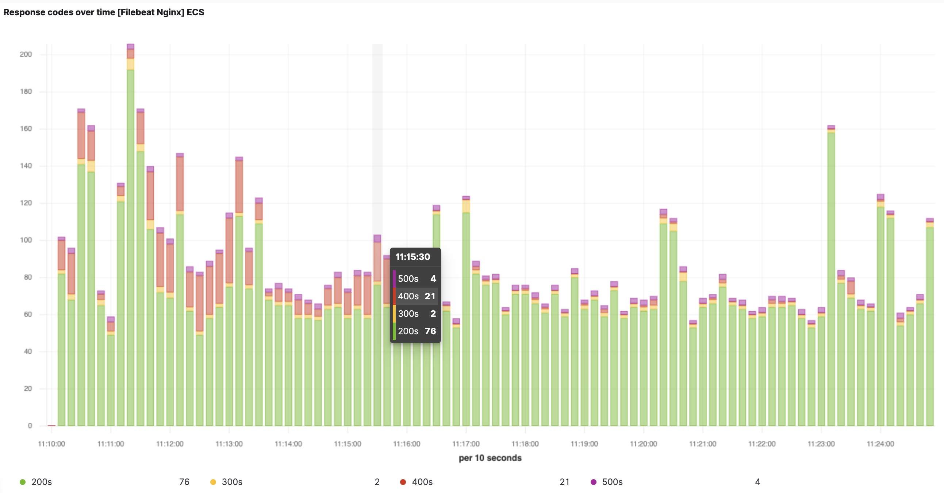
统计分析
Notes:
可以通过kibana的数据展示功能创建柱状图，图形化展示数据统计分析。

Slide 34
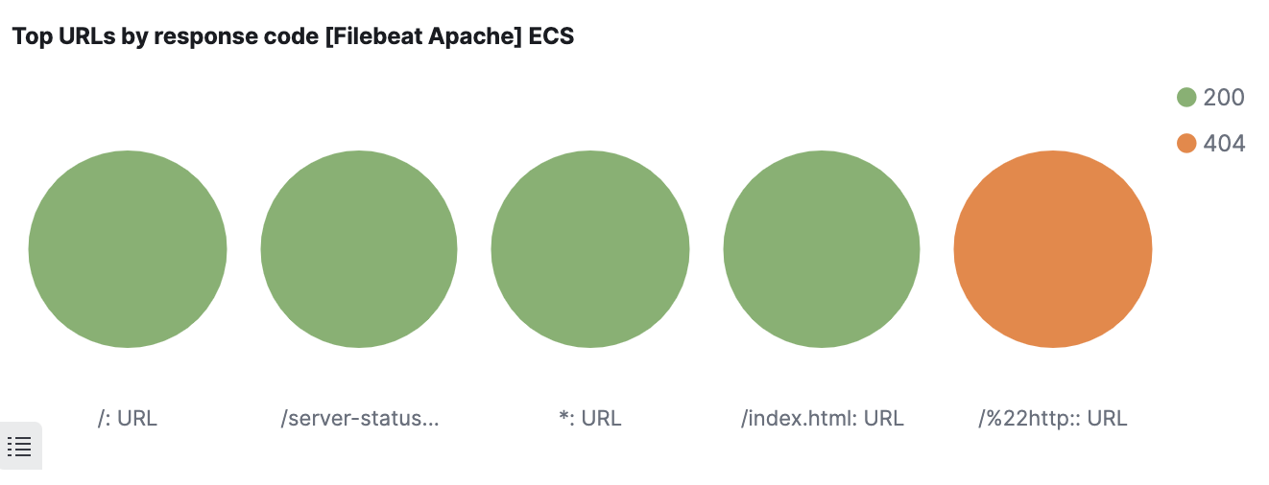
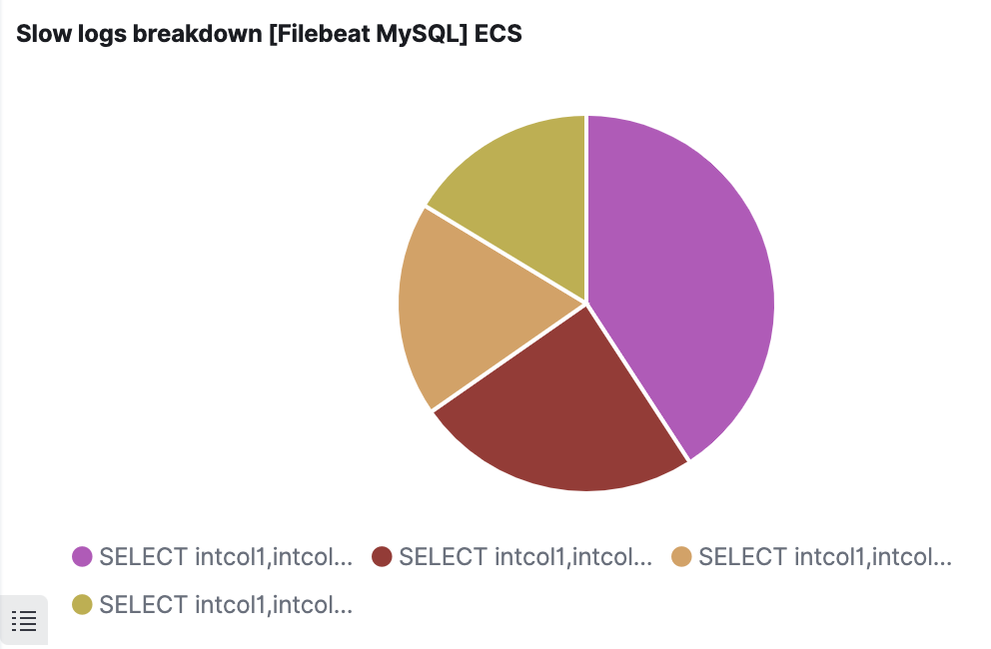
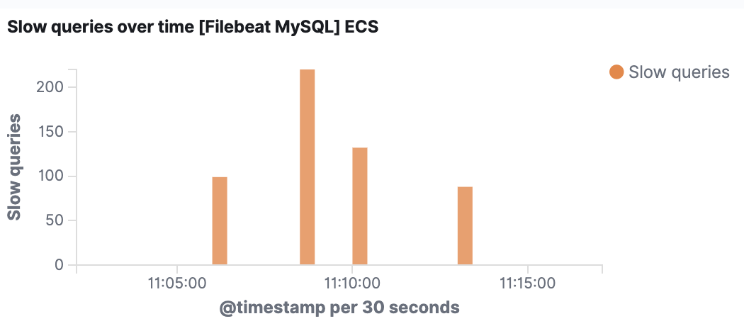
数据展示
Notes:
数据展示不止有柱状图，还有饼图。

Slide 35
监控告警
Prometheus
错误日志
Elasticsearch
Zabbix
请求状态
Grafana
多日环比
第三方平台
异常行为

Slide 36






数据清洗与挖掘

Slide 37
谢谢

